Slide 1

Chào các em học sinh thân mến !
Toán:
13 trừ đi một số
13 - 5

Slide 2
Có 13 que tính , bớt đi 5 que tính. Hỏi còn lại bao nhiêu que tính?
13 - 5

Slide 3



Toán
13 trừ đi một số
13 - 5
13- 5 = ?
13 – 5 = 8

Slide 4
Toán
13 trừ đi một số
13 - 5
* Cách đặt tính:
13
13
-
-
5
5
* Cách tính:
3 trừ 5 không được , lấy 13 trừ 5 bằng 8. Viết 8.
1 trừ 1 bằng 0.
3 trừ 5 không được , lấy 13 trừ 5 bằng 8. Viết 8.
1 trừ 1 bằng 0.
3 trừ 5 không được , lấy 13 trừ 5 bằng 8. Viết 8, nhớ 1
1 trừ 1 bằng 0.
13
-
5
8

Slide 5
Toán
13 trừ đi một số
13 - 5
* Hình thành bảng trừ:
13 – 4 =
9
13 – 5 =
8
13 – 6 =
7
13 – 7 =
6
13 – 8 =
5
4
13 – 9 =

Slide 6
Toán
13 trừ đi một số
13 - 5
* Học thuộc bảng trừ:
13 – 4 =
9
13 – 5 =
8
13 – 6 =
7
13 – 7 =
6
13 – 8 =
5
4
13 – 9 =

Slide 7
Toán
13 trừ đi một số
13 - 5
* Học thuộc bảng trừ:
13 – 4 =
13 – 5 =
13 – 6 =
13 – 7 =
13 – 8 =
13 – 9 =

Slide 8
Toán
13 trừ đi một số
13 - 5
* Học thuộc bảng trừ:
13 – 4 =
9
13 – 5 =
8
13 – 6 =
7
13 – 7 =
6
13 – 8 =
5
4
13 – 9 =

Slide 9
Toán
13 trừ đi một số
13 - 5
1/ 57. Tính nhẩm:
8 + 5 =
5 + 8 =
13 – 8 =
13 – 5 =
13 – 3 – 1 =
13 – 4 =
a. 9 + 4 =
4 + 9 =
13 – 9 =
13 – 4 =
b. 13 – 3 – 5 =
13 – 8 =
13
13
13
13
4
5
9
5
5
9
5
9

Slide 10
Toán
13 trừ đi một số
13 - 5
2/57 Tính:
13
13
13
13
13
-
-
-
6
-
-
4
5
9
7
9
8
7
4
6

Slide 11
Toán
13 trừ đi một số
13 - 5
3/57. Đặt tính rồi tính hiệu, biết số bị trừ và số trừ lần lượt là:
a) 13 và 9 b) 13 và 6 c) 13 và 8
13
13
13
-
-
8
-
6
9
7
5
4

Slide 12
Toán
13 trừ đi một số
13 - 5
4/57. Cửa hàng có 13 xe đạp, đã bán 6 xe đạp . Hỏi cửa hàng còn lại mấy xe đạp?
Tóm tắt:
Có : 13 xe đạp
Đã bán : 6 xe đạp
Còn lại : … xe đạp ?
Bài giải:
Số xe đạp cửa hàng còn lại là:
13 – 6 = 7 (xe đạp)
Đáp số : 7 xe đạp.

Slide 13
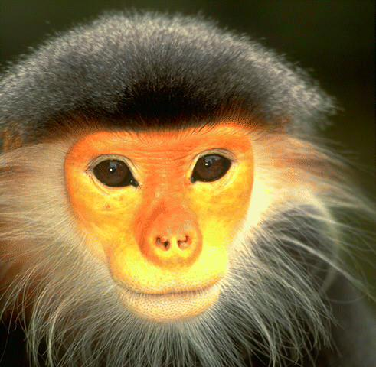

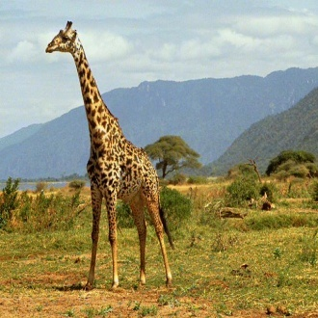
Toán
13 trừ đi một số
13 - 5
Trò chơi :
Tìm nhà cho thú
13 - 7
13 - 4
13 - 9
13 - 5
13 - 6
4
7
6
9
8

Slide 14
Toán
13 trừ đi một số
13 - 5
13 – 4 =
9
Chúc
Các
Em
Học
Giỏi
13 – 5 =
8
13 – 6 =
7
13 – 7 =
6
13 – 8 =
5
4
13 – 9 =

